Slide 1

Programmiertechnik II
Ralf Herbrich
Sortieren: Elementare Sortierverfahren

Slide 2
Überblick
Sortierprobleme
Selection Sort
Insertion und Bubble Sort
Shell Sort

Slide 3
Überblick
Sortierprobleme
Selection Sort
Insertion und Bubble Sort
Shell Sort

Slide 4
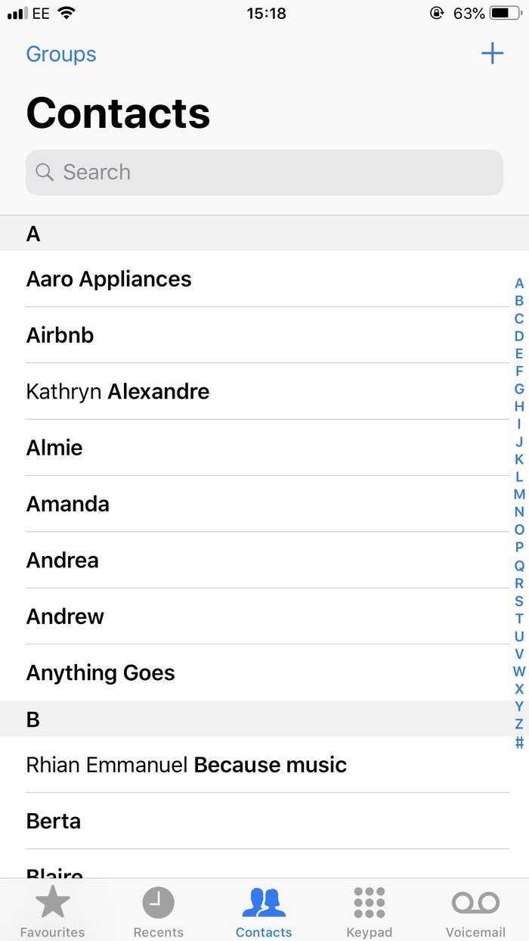
Sortierprobleme
Beispiel: Kontaktlisten
Originale Liste von Kontakten
Sortierte Liste von Kontakten
Name | Telefonnummer
Berta | 0151-49205030
Dirk | 0176-93544523
Celine | 0152-49502663
Andrew | 0172-34290034
Schlüssel
Eintrag
Name | Telefonnummer
Andrew | 0172-34290034
Berta | 0151-49205030
Celine | 0152-49502663
Dirk | 0176-93544523

Slide 5

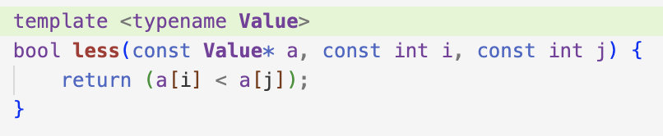
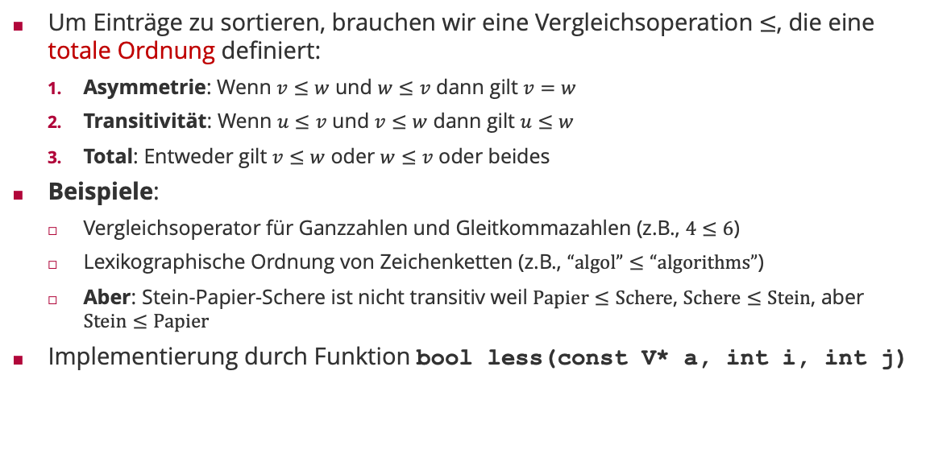
Totale Ordnung
Um Einträge zu sortieren, brauchen wir eine Vergleichsoperation $≤$, die eine totale Ordnung definiert:
Asymmetrie: Wenn $v≤w$ und $w≤v$ dann gilt $v=w$
Transitivität: Wenn $u≤v$ und $v≤w$ dann gilt $u≤w$
Total: Entweder gilt $v≤w$ oder $w≤v$ oder beides
Beispiele:
Vergleichsoperator für Ganzzahlen und Gleitkommazahlen (z.B., $4≤6$)
Lexikographische Ordnung von Zeichenketten (z.B., $“algol”≤“algorithms”$)
Aber: Stein-Papier-Schere ist nicht transitiv weil $Papier≤Schere$, $Schere≤Stein$, aber $Stein≤Papier$
Implementierung durch Funktion bool less(const V* a, int i, int j)

Slide 6
Überblick
Sortierprobleme
Selection Sort
Insertion und Bubble Sort
Shell Sort

Slide 7
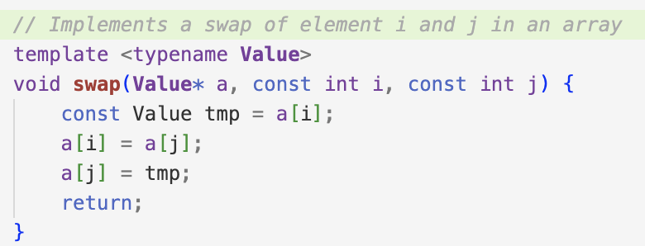


Selection Sort
Grundidee: Kleinstes, noch nicht sortiertes Element, an das Ende der sortierten Elemente tauschen
Für jeden Index $i$
Finde den Index $min∈\left\{i+1,…,n\right\}$ so dass $a_{min}≤a_{j}$ mit $j∈\left\{i+1,…,n\right\}$
Tausche $a_{i}$ und $a_{min}$ so, dass $a_{i}$ danach das $i$-kleinste Element enthält
Notes:
Eng

Slide 8
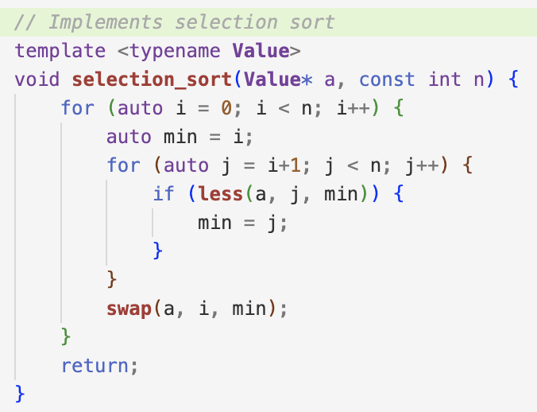
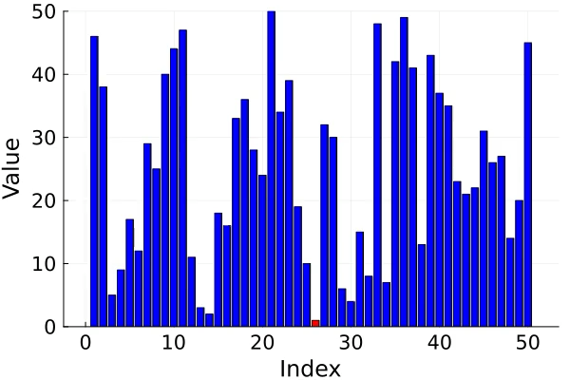
Selection Sort Algorithmus
Finde den Index des kleinsten Elements in allen nicht-sortierten Elementen
Notes:
Eng

Slide 9

Selection Sort: Mathematische Analyse
Satz: Selection Sort benutzt $\left(n−1\right)+\left(n−2\right)+⋯+1∼n^{2}/2$ Vergleiche und $n$ Vertauschungen
Beweis:
Laufzeit ist unabhängig von der Eingabe (selbst wenn die Eingabe sortiert ist)
Anzahl Vertauschungen sind minimal (immer linear in der Eingabelänge)
i
min
0
1
2
3
4
5
6
7
8
9
10
S
O
R
T
E
X
A
M
P
L
E
0
6
S
O
R
T
E
X
A
M
P
L
E
1
4
A
O
R
T
E
X
S
M
P
L
E
2
10
A
E
R
T
O
X
S
M
P
L
E
3
9
A
E
E
T
O
X
S
M
P
L
R
4
7
A
E
E
L
O
X
S
M
P
T
R
5
7
A
E
E
L
M
X
S
O
P
T
R
6
8
A
E
E
L
M
O
S
X
P
T
R
7
10
A
E
E
L
M
O
P
X
S
T
R
8
8
A
E
E
L
M
O
P
R
S
T
X
9
9
A
E
E
L
M
O
P
R
S
T
X
10
10
A
E
E
L
M
O
P
R
S
T
X

Slide 10
Überblick
Sortierprobleme
Selection Sort
Insertion und Bubble Sort
Shell Sort

Slide 11
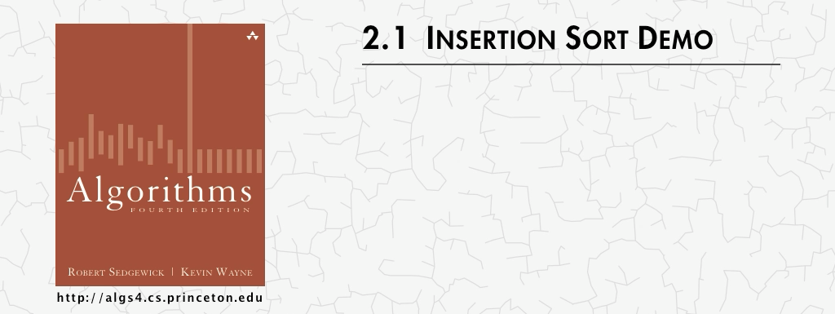

Insertion Sort
Grundidee: Das nächste, noch nicht sortiertes Element, an die korrekte Stelle in die sortierten Elemente tauschen
Für jeden Index $i$
Starte bei $j=i$
Tausche $a_{j}$ und $a_{j−1}$, so lange wie $a_{j}<a_{j−1}$ und zähle $j$ um eins runter
Notes:
Eng

Slide 12
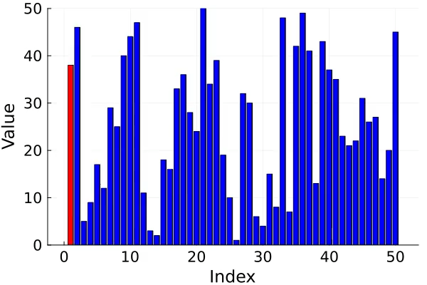
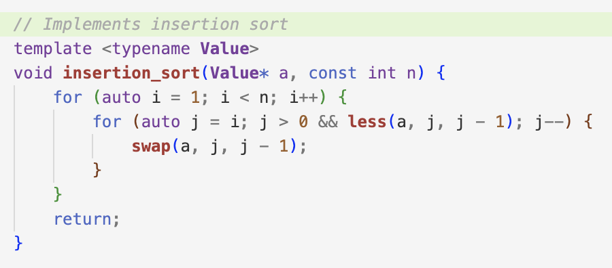
Insertion Sort Algorithmus
Tausche in die schon sortierten Elemente, bis das Element a[i] an der richtigen Stelle ist
Notes:
Eng

Slide 13
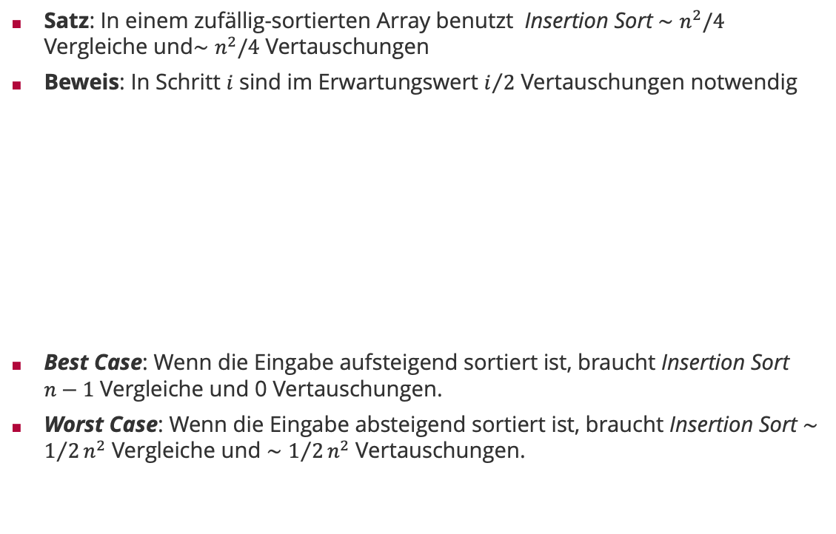
Insertion Sort: Mathematische Analyse
Satz: In einem zufällig-sortierten Array benutzt Insertion Sort $∼n^{2}/4$ Vergleiche und$∼n^{2}/4$ Vertauschungen
Beweis: In Schritt $i$ sind im Erwartungswert $i/2$ Vertauschungen notwendig
Best Case: Wenn die Eingabe aufsteigend sortiert ist, braucht Insertion Sort $n−1$ Vergleiche und 0 Vertauschungen.
Worst Case: Wenn die Eingabe absteigend sortiert ist, braucht Insertion Sort $∼1/2n^{2}$ Vergleiche und $∼1/2n^{2}$ Vertauschungen.
i
j
0
1
2
3
4
5
6
7
8
9
10
S
O
R
T
E
X
A
M
P
L
E
1
0
O
S
R
T
E
X
A
M
P
L
E
2
1
O
R
S
T
E
X
A
M
P
L
E
3
3
O
R
S
T
E
X
A
M
P
L
E
4
0
E
O
R
S
T
X
A
M
P
L
E
5
5
E
O
R
S
T
X
A
M
P
L
E
6
0
A
E
O
R
S
T
X
M
P
L
E
7
2
A
E
M
O
R
S
T
X
P
L
E
8
4
A
E
M
O
P
R
S
T
X
L
E
9
2
A
E
L
M
O
P
R
S
T
X
E
10
2
A
E
E
L
M
O
P
R
S
T
X

Slide 14
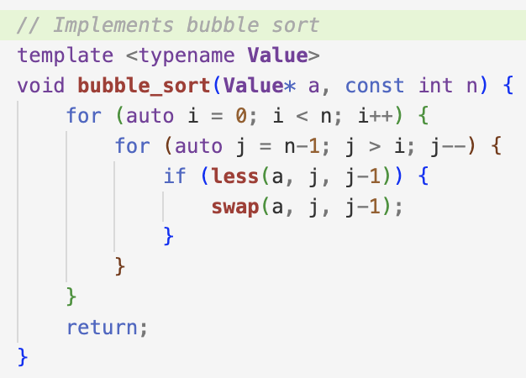
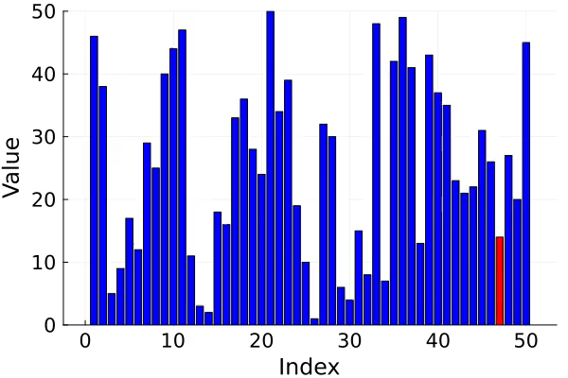
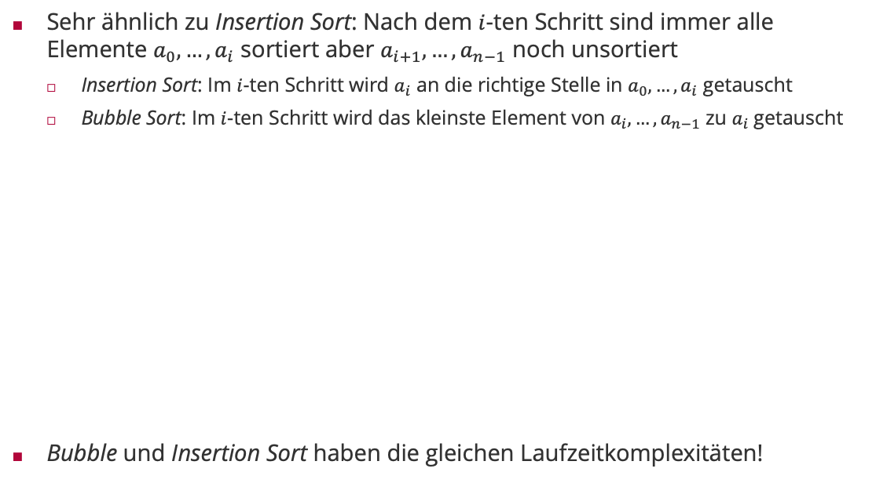
Bubble Sort
Sehr ähnlich zu Insertion Sort: Nach dem $i$-ten Schritt sind immer alle Elemente $a_{0},…,a_{i}$ sortiert aber $a_{i+1},…,a_{n−1}$ noch unsortiert
Insertion Sort: Im $i$-ten Schritt wird $a_{i}$ an die richtige Stelle in $a_{0},…,a_{i}$ getauscht
Bubble Sort: Im $i$-ten Schritt wird das kleinste Element von $a_{i},…,a_{n−1}$ zu $a_{i}$getauscht
Bubble und Insertion Sort haben die gleichen Laufzeitkomplexitäten!
Finde das kleinste Element in a[i] bis a[n-1] durch paarweises Vertauschen
Bubble Sort
Insertion Sort
Notes:
Eng

Slide 15
Überblick
Sortierprobleme
Selection Sort
Insertion und Bubble Sort
Shell Sort

Slide 16



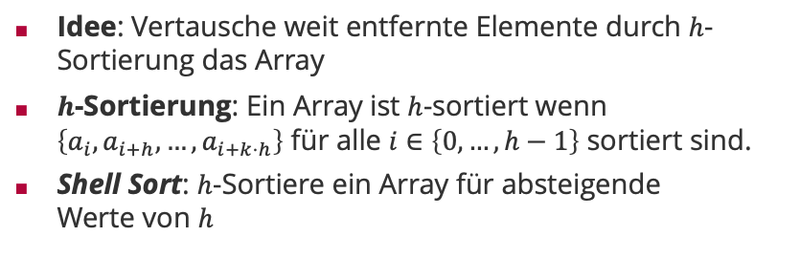
Shell Sort
Idee: Vertausche weit entfernte Elemente durch $h$-Sortierung das Array
$h$-Sortierung: Ein Array ist $h$-sortiert wenn $\left\{a_{i},a_{i+h},…,a_{i+k⋅h}\right\}$ für alle $i∈\left\{0,…,h−1\right\}$ sortiert sind.
Shell Sort: $h$-Sortiere ein Array für absteigende Werte von $h$
L
E
E
A
M
H
L
E
P
S
O
L
T
S
X
R
$$h=4$$
L
M
P
T
E
H
S
S
E
L
O
X
A
E
L
R
Donald Shell (1924 – 2015)
Notes:
Eng

Slide 17




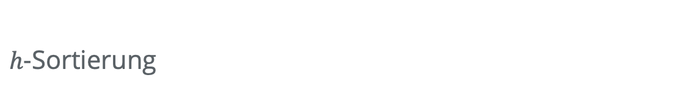
$h$-Sortierung
Wie soll man ein Array $h$-sortieren? Mit Insertion Sort!
Großes $h$: Schnell, weil kleines Teilarray!
Kleines $h$: Schnell, weil das Array schon fast sortiert ist!
$7$-Sortierung
$1$-Sortierung
S
O
R
T
E
X
A
M
P
L
E
A
E
L
E
O
P
M
S
X
R
T
M
O
R
T
E
X
A
S
P
L
E
A
E
L
E
O
P
M
S
X
R
T
M
O
R
T
E
X
A
S
P
L
E
A
E
L
E
O
P
M
S
X
R
T
M
O
L
T
E
X
A
S
P
R
E
A
E
E
L
O
P
M
S
X
R
T
M
O
L
E
E
X
A
S
P
R
T
A
E
E
L
O
P
M
S
X
R
T
$3$-Sortierung
A
E
E
L
O
P
M
S
X
R
T
M
O
L
E
E
X
A
S
P
R
T
A
E
E
L
M
O
P
S
X
R
T
E
O
L
M
E
X
A
S
P
R
T
A
E
E
L
M
O
P
S
X
R
T
A
E
E
L
M
O
P
S
X
R
T
E
E
L
M
O
X
A
S
P
R
T
A
E
E
L
M
O
P
R
S
X
T
E
E
L
M
O
X
A
S
P
R
T
A
E
E
L
M
O
P
R
S
T
X
A
E
L
E
O
X
M
S
P
R
T
A
E
L
E
O
X
M
S
P
R
T
A
E
L
E
O
P
M
S
X
R
T
A
E
L
E
O
P
M
S
X
R
T
A
E
L
E
O
P
M
S
X
R
T

Slide 18
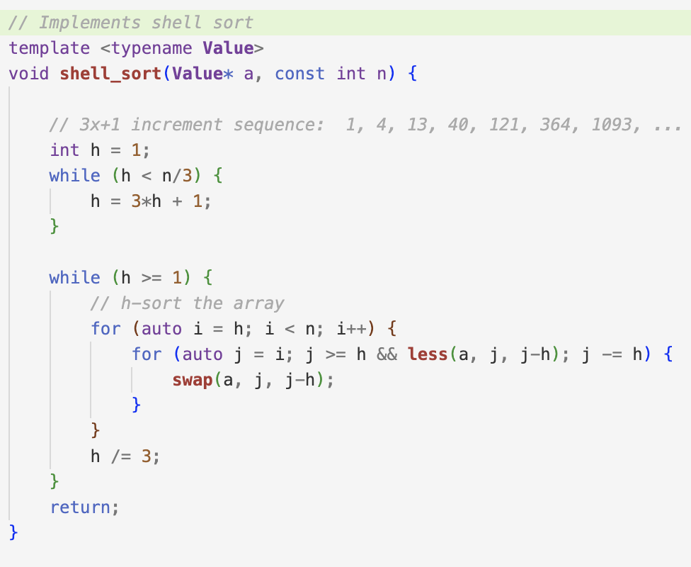
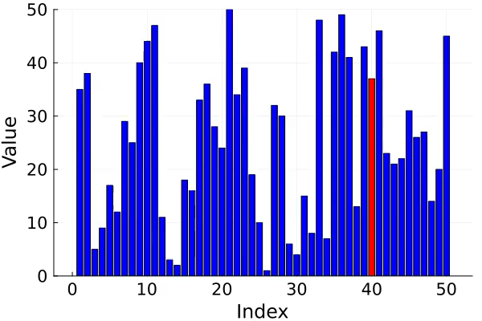


Shell Sort Algorithmus
Insertion Sort mit $h$-strides
Geeigneten Startwert für $h$ finden
Notes:
Eng

Slide 19
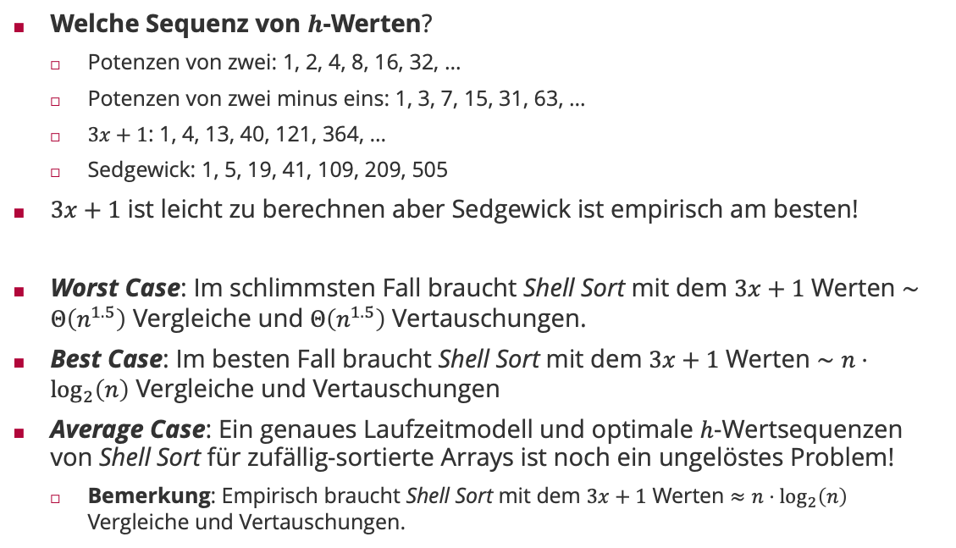

Shell Sort: Mathematische Analyse
Welche Sequenz von $h$-Werten?
Potenzen von zwei: 1, 2, 4, 8, 16, 32, …
$\text{Potenzen} \text{von} \text{zwei}$ minus eins: 1, 3, 7, 15, 31, 63, …
$3x+1$: 1, 4, 13, 40, 121, 364, …
Sedgewick: 1, 5, 19, 41, 109, 209, 505
$3x+1$ ist leicht zu berechnen aber Sedgewick ist empirisch am besten!
Worst Case: Im schlimmsten Fall braucht Shell Sort mit dem $3x+1$ Werten $∼Θ\left(n^{1.5}\right)$ Vergleiche und $Θ\left(n^{1.5}\right)$ Vertauschungen.
Best Case: Im besten Fall braucht Shell Sort mit dem $3x+1$ Werten $∼n⋅\log_{2}\left(n\right)$ Vergleiche und Vertauschungen
Average Case: Ein genaues Laufzeitmodell und optimale $h$-Wertsequenzen von Shell Sort für zufällig-sortierte Arrays ist noch ein ungelöstes Problem!
Bemerkung: Empirisch braucht Shell Sort mit dem $3x+1$ Werten $≈n⋅\log_{2}\left(n\right)$ Vergleiche und Vertauschungen.
Vereinigung von $\left(9⋅4^{i}\right)−\left(9⋅2^{i}\right)+1$ und $4^{i}−\left(3⋅2^{i}\right)+1$

Slide 20
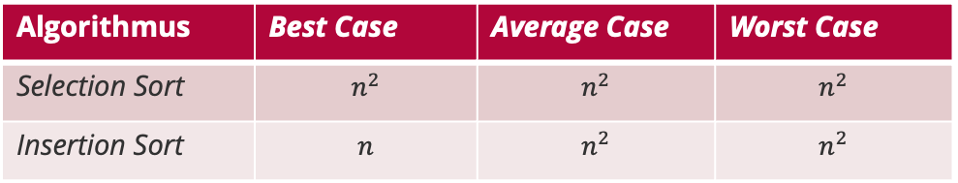
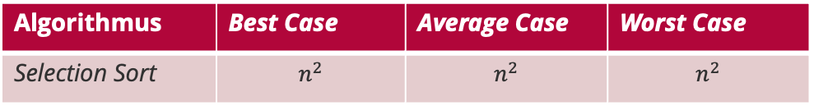
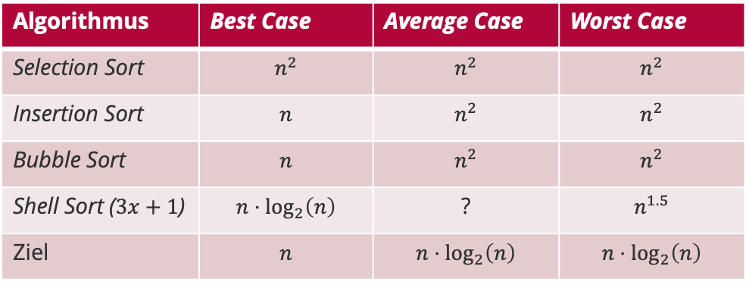
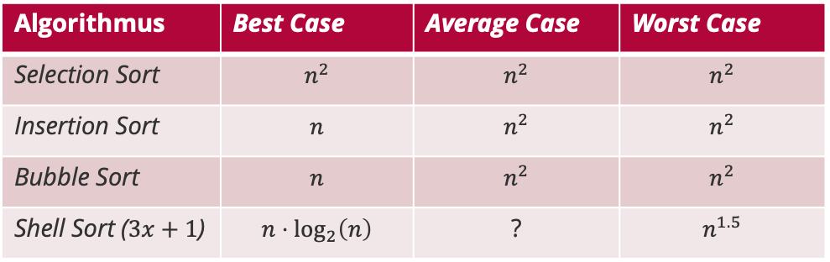
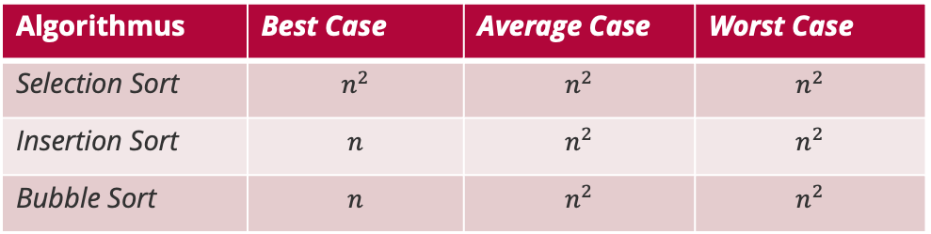
Zusammenfassung
Shell Sort ist ein gutes Beispiel, wie eine einfache Idee zu signifikaten algorithmischen Verbesserungen führen kann.
Wird in der Praxis benutzt für kleine Arrays (z.B., bzip2, /linux/kernel/groups.c)
Wir auch in eingebetten Systemen benutzt
Algorithmus | Best Case | Average Case | Worst Case
Selection Sort | $$n^{2}$$ | $$n^{2}$$ | $$n^{2}$$
Algorithmus | Best Case | Average Case | Worst Case
Selection Sort | $$n^{2}$$ | $$n^{2}$$ | $$n^{2}$$
Insertion Sort | $$n$$ | $$n^{2}$$ | $$n^{2}$$
Algorithmus | Best Case | Average Case | Worst Case
Selection Sort | $$n^{2}$$ | $$n^{2}$$ | $$n^{2}$$
Insertion Sort | $$n$$ | $$n^{2}$$ | $$n^{2}$$
Bubble Sort | $$n$$ | $$n^{2}$$ | $$n^{2}$$
Algorithmus | Best Case | Average Case | Worst Case
Selection Sort | $$n^{2}$$ | $$n^{2}$$ | $$n^{2}$$
Insertion Sort | $$n$$ | $$n^{2}$$ | $$n^{2}$$
Bubble Sort | $$n$$ | $$n^{2}$$ | $$n^{2}$$
Shell Sort ($3x+1$) | $$n⋅\log_{2}\left(n\right)$$ | ? | $$n^{1.5}$$
Algorithmus | Best Case | Average Case | Worst Case
Selection Sort | $$n^{2}$$ | $$n^{2}$$ | $$n^{2}$$
Insertion Sort | $$n$$ | $$n^{2}$$ | $$n^{2}$$
Bubble Sort | $$n$$ | $$n^{2}$$ | $$n^{2}$$
Shell Sort ($3x+1$) | $$n⋅\log_{2}\left(n\right)$$ | ? | $$n^{1.5}$$
Ziel | $$n$$ | $$n⋅\log_{2}\left(n\right)$$ | $$n⋅\log_{2}\left(n\right)$$

Slide 21
Viel Spaß bis zur nächsten Vorlesung!

